Slide 1

Tema amizade
Trabalho de Redação
Integrantes:Eduardo Gabriel, Gabriel Mota, João Pedro Santos, João Sueto ,João Vitor Pedrosa, Rafael Augusto e Sofia Maia

Slide 2

O que é amizade
É Sentimento de grande afeição, simpatia, apreço entre pessoas ou entidades.
Talvez a amizade seja a relação mais importante, simplesmente pelo fato de estar presente em todas as relações. Em um namoro, é imprescindível ter amizade, em uma relação de pais e filhos, nem se fala.

Slide 3
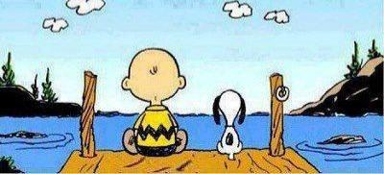
Valor da amizade
Uma amizade nos torna pessoas melhores pelo simples fato de nos fazer mais conscientes com o outro. O amigo é aquele que vem espontaneamente estar ao seu lado, que lhe diz tudo aquilo que as outras pessoas não teriam coragem de dizer sempre pensando no seu melhor

Slide 4


